Slide 1
Sistemas de Arquivos e Armazenamento
Linux Services Applications
FIAP
Guilherme Rodrigues

Slide 2
Conteúdo do Slide
Sistemas de Arquivos do GNU/Linux e Manutenção.
Configurando RAID e Dispositivos de Armazenamento.
Neste slide teremos comandos e conceitos sobre ponto de montagem, partições em disco e sistemas de arquivos:
Conceitos sobre sistemas de arquivos, dispositivos e partições;
Comandos para gerenciamento de disco e sistemas de arquivos;
Considerações sobre RAID.

Slide 3
Conceitos sobre Sistemas de Arquivos
Tópico: Sistemas de Arquivos e Armazenamento

Slide 4
Conceitos sobre sistemas de arquivos
O funcionamento de softwares e sistemas operacionais dependem constantemente de uma estrutura para armazenar e obter dados.
Todo processo pode armazenar em um espaço da memória (RAM) os dados utilizados no momento, porém, temos três problemas:
Apenas um processo pode acessar estes dados;
Ao término do processo estes dados são perdidos;
Nem sempre o espaço de endereço disponível para o processo possui tamanho suficiente para o volume de dados;
(TANENBAUM, Andrew S. – Sistemas Operacionais Modernos – 3ª Edição).
Estes problemas tornaram o uso de uma memória não volátil para o armazenamento de dados, algo extremamente necessário.

Slide 5
Conceitos sobre sistemas de arquivos
Atualmente temos diversos dispositivos de armazenamento (pendrive, disco rígido, SSD, SD-Card, CD, entre outros), porém, como estes dados são armazenados e disponibilizados nestes diversos tipos de mídia?
Podemos exemplificar com uma situação real...:
Para possibilitar a leitura/gravação de dados em um novo SSD, devemos particioná-lo, formatá-lo com um sistema de arquivos, e por fim, disponibilizá-lo para o sistema (ponto de montagem).
O sistema de arquivos é o responsável por gerenciar de que forma os dados serão nomeados, manipulados, protegidos, estruturados e disponibilizados.
Em resumo, todo sistema de arquivos, apesar de possuírem características diferentes, possuem o mesmo propósito:
“Oferecer ao sistema operacional a estrutura necessária para ler/gravar os arquivos/diretórios.” (SILVA, Glaydson Mazioli – Guia Foca v2 – p. 65);

Slide 6
Conceitos sobre sistemas de arquivos
O GNU/Linux apresenta uma versatilidade considerável neste quesito, oferecendo suporte a diversos tipos de sistemas de arquivos.
Através do “fdisk” podemos listar todos os sistemas de arquivos suportados.
A seguir, temos uma lista dos principais tipos de sistemas de arquivos suportados pela plataforma Linux e todos suportados pela Microsoft:
GNU/Linux
Micro$oft
ext2 / ext3 / ext4
ReiserFS
JFS
XFS
FAT... / NTFS
ISO 9660
Entre outros...
FAT16 / FAT32
NTFS
ReFS
ISO 9660

Slide 7
Acesso aos dispositivos de armazenamento
Conforme citado no início da disciplina, o diretório “/dev” permite acessar diversos dispositivos, dentre eles, dispositivos de armazenamento como HD, CD-ROM, pendrive, entre outros.
No caso do Windows, os dispositivos são detectados e montados automaticamente (sendo disponibilizados em unidades representadas por letras, como C, D, E, e assim por diante).
No GNU/Linux, os dispositivos são detectados, porém, não são montados automaticamente, sendo necessário intervir manualmente para realizar a montagem do dispositivo em um ponto de montagem (veremos como realizar este processo a seguir).

Slide 8
Acesso aos dispositivos de armazenamento
Para acessar um dispositivo de armazenamento através do Linux é importante sabermos os tipos de interface existentes e em qual local o dispositivo está conectado.
Vamos exemplificar através das interfaces mais comuns utilizadas com um disco rígido (nas literaturas LPI), que são as interfaces IDE e SCSI (também temos SAS e SerialATA, que serão mencionados a seguir).
Em cada interface IDE podemos conectar dois dispositivos (um Master e um Slave). Já os dispositivos SCSI, SerialATA e SAS, possuem interfaces independentes (podendo chegar ao limite de 15 dispositivos).
Cada dispositivo é “endereçado” no Linux conforme tabela a seguir:

Slide 9
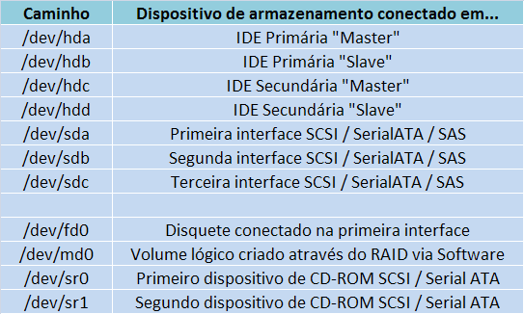
Acesso aos dispositivos de armazenamento
Caminho de acesso aos dispositivos de armazenamento no GNU/Linux:

Slide 10
Partições em disco – MBR x GPT
Existem duas formas de armazenar as informações de particionamento em um disco: MBR (Master Boot Record) e GPT (GUID Partition Table).
O GPT vem substituindo o MBR ao longo dos últimos anos, em especial, devido a limitação do tamanho máximo de 2 TB suportado em uma partição MBR. Enquanto que o limite de uma partição GPT é de 9,4 ZB (Zeta Bytes).
Além disso, ao utilizar o MBR, há uma limitação de 4 partições primárias (podendo chegar a 15 com partições lógicas). Enquanto que no GPT, o número é ilimitado (concepção da tecnologia), porém, Windows e Linux limitam em 128 partições.
Fonte: https://www.howtogeek.com/193669/whats-the-difference-between-gpt-and-mbr-when-partitioning-a-drive/
Fonte: https://www.meupositivo.com.br/doseujeito/dicas/diferenca-entre-mbr-e-gpt/

Slide 11
Partições em disco
Podemos dividir o disco em várias partes de forma lógica, possibilitando a instalação de mais de um sistema no mesmo disco ou apenas separar uma parte para a instalação do sistema operacional e outra para dados.
Ao utilizar o MBR, temos 4 tipos de partições (no GPT seriam apenas “duas”):
Partição Primária: todo disco deve conter pelo menos uma, com sistema de arquivos, marcada como ativa para inicialização do sistema operacional. É possível definir no máximo 4 partições primárias.
Partição Estendida: esse tipo de partição é um contêiner de partições lógicas; não suporta sistemas de arquivos e um disco pode possuir apenas uma.
Partições Lógicas: são subpartições de uma partição estendida. Podem existir até 12 partições lógicas em um disco (identificadas do número 5 ao 16).
Partições de SWAP: tem o objetivo de aumentar a performance do sistema, possibilitando que o Linux tenha uma memória virtual em disco. A partição SWAP trabalha como um arquivo de troca de dados entre a RAM e o disco.

Slide 12
Partições em disco – MBR
Cada disco pode possuir até 16 partições, com as seguintes ressalvas:
Total de 4 partições primárias, com suporte a sistemas de arquivos, impossibilitando a criação de outras partições;
Total de 15 partições com suporte a sistemas de arquivos, sendo:
3 partições primárias com sistemas de arquivos;
1 partição estendida, sem sistema de arquivos (estendida = contêiner de partições lógicas);
12 partições lógicas, com sistemas de arquivos, contidas na partição estendida.
Esta regra se aplica em qualquer plataforma (Micro$oft, Linux, MacOS, etc...), pois estamos tratando de uma propriedade do Hardware.

Slide 13
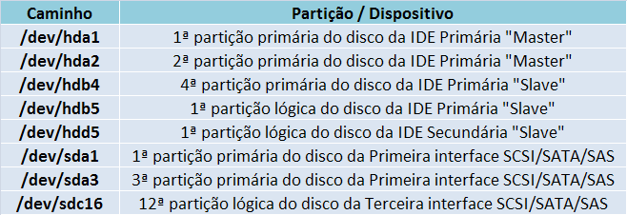
Partições em disco
Para possibilitar o acesso as partições através do sistema, cada uma delas é representada por um número inteiro, conforme tabela a seguir:

Slide 14
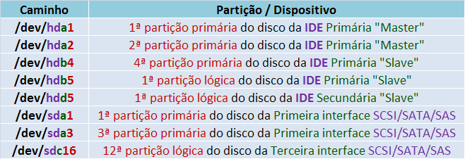
Partições em disco
Talvez será possível assimilar melhor através das cores...

Slide 15
Comandos para Gerenciamento de Disco e Sistemas de Arquivos
Tópico: Sistemas de Arquivos e Armazenamento

Slide 16
Partições em disco – MBR x GPT
Para realizar o particionamento temos diversas ferramentas como o “fdisk”, “cfdisk”, “gdisk”, “parted”, “gparted”, “partimage”, (“diskpart” - Micro$oft);
É importante ressaltarmos que temos dois tipos de particionamento:
Destrutivo: Exclui todos os dados existentes ao remover e criar novas partições (mais comum e mais utilizado);
Ferramentas: “fdisk”, “cfdisk”, “gdisk”, “diskpart”, “Gerenciador de disco”, entre outros;
Não destrutivo (redimensionador): Modifica o tamanho de partições já existentes (mais complexo e de maior risco);
Ferramentas: “parted”, “gparted”, “partimage”, “Partition Magic”, “Gerenciador de disco”, entre outros;
OBS.: Neste momento o LVM (Linux Volume Manager) não será abordado, pois não se trata de particionamento.
* = Suporta GPT em versões mais recentes do GNU/Linux

Slide 17
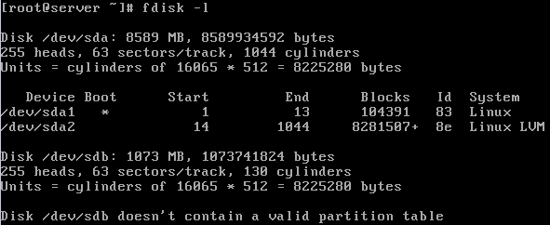
Partições em disco
Agora que já sabemos identificar o dispositivo, podemos realizar o particionamento através do “fdisk”, “cfdisk” ou “gdisk”:
O comando “fdisk –l” lista os dispositivos de armazenamento conectados:
Para iniciar o particionamento, devemos especificar o caminho do dispositivo, conforme abaixo:

Slide 18
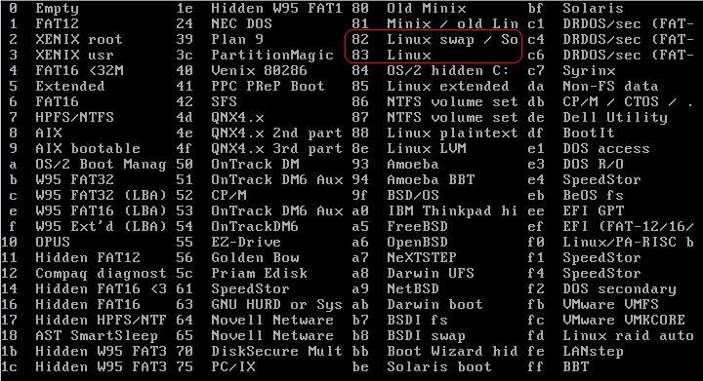
Definição do tipo de partição
O sistema de arquivos a ser utilizado em uma nova partição é definido no momento da formatação, através do comando utilizado, porém, durante o particionamento, devemos “preparar” a partição, selecionando o tipo de sistema de arquivos que será utilizado:
OBS.:
Listagem do “fdisk” (MBR).
82 = Swap
83 = Linux

Slide 19
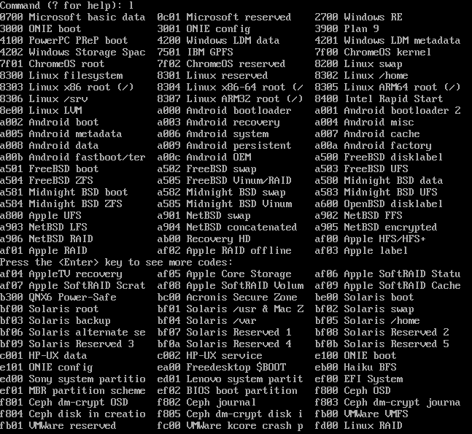
Definição do tipo de partição
Listagem dos tipos de partições suportados pelo “gdisk” (modo GPT).
OBS.: Listagem do “gdisk” (GPT).
8200 = Swap
8300 = Linux

Slide 20
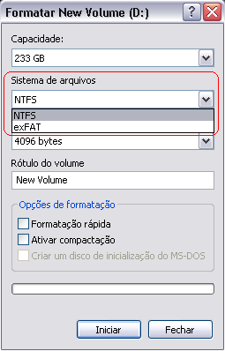
Formatação e definição do Sistema de arquivos
Após definir o tipo de partição, gravamos as novas informações de partição no disco e realizamos o processo de formatação.
No Windows, selecionamos qual o sistema de arquivos desejado entre o NTFS e o FAT.
No Linux, cada distribuição pode oferecer suporte a sistemas de arquivos distintos.
Dentre os principais, temos:
ReiserFS;
ext2 / ext3 / ext4;
XFS;
JFS;

Slide 21
Formatação e definição do Sistema de arquivos
Podemos realizar a formatação e definição do sistema de arquivos de duas formas:
Comando “mkfs -t ext4 /dev/sda2”
Comando “mkfs.ext4 /dev/sda2”
OBS.: Ambos os comandos acima estão formatando a segunda partição do disco SCSI/SATA conectado na primeira interface SCSI/SATA, além de definir o “ext4” como sistema de arquivos.
Comando “mkfs -t nfts /dev/sdb1”
Comando “mkfs.ntfs /dev/sdb1”
OBS.: Ambos os comandos acima estão formatando a primeira partição do disco SCSI/SATA conectado na segunda interface SCSI/SATA, além de definir o “ntfs” como sistema de arquivos.

Slide 22
Conceitos sobre Sistemas de Arquivos Parte 2
Tópico: Sistemas de Arquivos e Armazenamento

Slide 23
Conceito de “Ponto de Montagem”
Na plataforma Microsoft, uma nova partição pode ser disponibilizada e acessada através de “unidades” como “C:”, “D:”, e assim por diante;
Esta “unidade” representada por uma letra nada mais é do que o “ponto de montagem” que possibilita o acesso a partição do dispositivo.
No GNU/Linux não temos “unidades” disponíveis para serem utilizadas como “ponto de montagem”, portanto, como acessar os dispositivos?
Simples, qualquer local (diretório) do sistema pode ser utilizado como um “ponto de montagem”, proporcionando alta escalabilidade.
Podemos ter em um HD o sistema operacional, diretório raiz e subdiretórios.
Outro HD (ou partição) apenas para os arquivos dos usuários → “/home”.
Outro HD (ou partição) apenas para os Logs de sistema, caso seja um servidor WEB, ou Proxy, que gera muitos Logs → “/var”.
Outro HD (ou partição) apenas para o banco de dados do ERP da empresa.

Slide 24
Conceito de “Ponto de Montagem”
Desta forma, podemos separar a partição do sistema de outras partições (ou disco) que contém dados em constante crescimento, evitando instabilidades, queda de desempenho (pela grande demanda de I/O ao mesmo disco), ou até mesmo o travamento do sistema por falta de espaço em disco (ou melhor, na partição raiz).
Portanto, um “ponto de montagem”, nada mais é do que: “Diretório de onde a unidade de disco/partição será acessado. O diretório deve estar vazio para montagem de um sistema de arquivo. Normalmente é usado o diretório “/mnt” para armazenamento de pontos de montagem temporários.” → (SILVA, Glaydson Mazioli – Guia Foca v2 – p. 86);
OBS.: Este processo também pode ser feito no Windows... Como assim?
Vamos ver na prática!?

Slide 25
Comandos – Parte 2 Gerenciamento de Disco e Sistemas de Arq.
Tópico: Sistemas de Arquivos e Armazenamento

Slide 26
Comandos “mount” e “umount”
mount → Monta um sistema de arquivos, tornando-o disponível para operações de I/O (entrada e saída / leitura e escrita).
Ex.: mount -t [file_system] [/caminho/dispositivo] [ponto/montagem]
OBS.: O comando acima montou um sistema de arquivos “ext3”;
OBS.2: Sempre deve ser utilizado um diretório vazio para montagem;
umount → Desmonta um sistema de arquivos.
Ex.: umount <opções> [“dispositivo” ou “caminho_ponto_de_montagem”]
OBS.: É importante executar o “umount” para remover um dispositivo como pendrive ou CD-ROM, para evitar que os dados fiquem corrompidos (no caso do pendrive) ou para possibilitar a abertura do drive (no caso do CD-ROM).

Slide 27
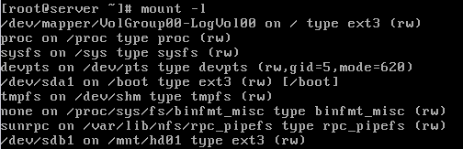
Comandos “mount” e “umount”
Para montar uma mídia de CD-ROM ou DVD-ROM, devemos utilizar o sistema de arquivos “iso9660”;
Podemos visualizar os dispositivos montados e local do ponto de montagem através do comando “mount -l”:

Slide 28

Automount – Arquivo “/etc/fstab”
O arquivo “/etc/fstab” é utilizado pelos sistemas Linux para determinar quais partições serão montadas automaticamente na inicialização e qual o ponto de montagem.
Segue abaixo um print do conteúdo do arquivo “/etc/fstab”:

Slide 29
Automount – Arquivo “/etc/fstab”
Cada uma das colunas do arquivo “/etc/fstab” possuem os parâmetros sobre as partições que são lidos pelo comando “mount”, sendo:
1ª coluna = Dispositivo → Partição a ser montada. Ex: “/dev/sda2”
2ª Coluna = Ponto de Montagem → Especifica o diretório em que a partição será montada. Ex: “/mnt/hd02”.
3ª Coluna = Tipo → Determina o tipo de sistema de arquivos que será usado na partição a ser montada. (ext2, ext3, reiserfs, msdos, vfat, iso9660, nfs, ntfs, swap, proc, entre outras).
4ª Coluna = Opções → Especifica as opções usadas com o sistema de arquivos (veremos a lista de opções a seguir).

Slide 30
Automount – Arquivo “/etc/fstab”
Continuação, arquivo “/etc/fstab”...:
5ª coluna = Frequência de Backup → O comando “dump” consulta o arquivo “/etc/fstab” para saber quais sistemas de arquivos devem ser copiados. Se o valor for 1 ele faz o backup, se o valor for 0 ele assumirá que o sistema de arquivos não precisa ser copiado.
6ª coluna = Checagem de disco → Determina se o dispositivo deve ou não ser checado na inicialização do sistema pelo “fsck”. Se o valor for 0, o sistema de arquivos não será checado, o número 1 deve ser usado para checar a partição raiz ( / ), a partir do 2, outros sistemas de arquivos montados em subdiretórios.

Slide 31
Automount – Arquivo “/etc/fstab”
Dentre as opções do sistema de arquivos da quarta coluna, temos:
auto → Dispositivo deve ser montado na inicialização do sistema.
noauto → Dispositivo não deve ser montado na inicialização do sistema.
ro → Montar sistema de arquivos com permissões de somente de leitura.
rw → Montar sistema de arquivos com permissões de leitura e gravação.
exec → Montar sistema de arquivos com permissão de execução de arquivos.
noexec → Montar sistema de arquivos sem permissão de execução.
user → Permite que qualquer usuário monte o dispositivo, mas proíbe outros de desmontá-lo.
users → Permite que qualquer usuário monte e desmonte os sistemas de arquivos.
nouser → Somente o superusuário pode montar e desmontar.
owner → Permite que o proprietário do dispositivo realize a montagem.

Slide 32
Automount – Arquivo “/etc/fstab”
Continuação... Opções da quarta coluna:
sync → Habilita a transferência de dados síncrona no dispositivo.
async → Habilita a transferência de dados assíncrona no dispositivo.
dev → Dispositivo especial de caracteres.
suid → Habilita que os executáveis tenham permissões SUID e SGID.
nosuid → Especifica que os executáveis não terão permissões SUIG e SGID.
defaults → Especifica as opções de montagem padrão, como rw, suid, exec, auto, nouser e async.
Após este overview já podemos analisar o conteúdo do arquivo:

Slide 33
Área de troca Partição de SWAP (Memória Virtual)
Este tipo de partição (SWAP) é utilizado para prover memória virtual ao sistema GNU/Linux;
Durante a execução de Softwares, cada processo carrega os dados necessários para sua execução na memória RAM, porém, ao esgotar o espaço de memória física (RAM), o sistema pode utilizar parte do disco (memória virtual – SWAP) para otimizar o funcionamento do sistema e permitir a execução de novos processos;
Como a troca de dados entre a RAM e a memória virtual é constante (de acordo com a necessidade de uso dos aplicativos), esta área também é conhecida como “área de troca”;

Slide 34
Área de troca Partição de SWAP (Memória Virtual)
Após criar a partição, devemos defini-la como partição de SWAP:
Código 82 (MBR) → Linux SWAP / Solaris;
Código 8200 (GPT) → Linux SWAP;
mkswap → Formata uma partição para ser utilizada como SWAP, preparando o dispositivo para ser usado como área de memória virtual.
Ex.: mkswap [caminho/dispositivo]
swapon → Ativa a partição SWAP.
Ex.: swapon [caminho/dispositivo]

Slide 35
Journaling
O recurso de “Journaling” realiza gravações de diversas alterações em uma área da própria partição do disco (chamada de “journal”), com o objetivo de prover alta disponibilidade e maior tolerância a falhas;
Caso ocorra um problema como falha de energia, todo os dados gerados pelo “journaling” são analisados durante a montagem do sistema de arquivos;
Após a verificação, os dados (que não foram gravados devido o processo não ter sido finalizado corretamente) podem ser desfeitos ou finalizados (recuperados);
Os sistemas de arquivos para Linux em sua grande maioria possuem o recurso de “Journaling”, no Windows, temos o recurso no NTFS.

Slide 36
Considerações sobre RAID
Tópico: Sistemas de Arquivos e Armazenamento

Slide 37
Considerações sobre RAID
Ao planejar/definir uma estrutura de armazenamento, em servidores de maior porte ou ambientes com STORAGE, a utilização do RAID (Redundant Array of Inexpensive Disks) é algo muito comum e geralmente necessário.
Em resumo, o RAID é uma tecnologia utilizada para elevar o desempenho e/ou a confiabilidade do armazenamento de dados.
Um sistema RAID consiste em dois ou mais discos (HD ou SSD) trabalhando em paralelo, sendo que os principais tipos de RAID são:
RAID 0 – striping
RAID 1 – mirroring
RAID 5 – striping with parity
RAID 6 – striping with double parity
RAID 10 – combining mirroring and striping

Slide 38
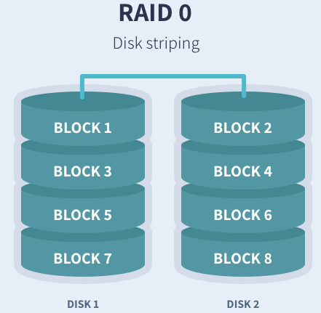
RAID 0 – striping
Em um RAID 0, os dados do sistema são divididos em blocos que são escritos em todas as unidades do Array RAID. Ao usar vários discos (pelo menos 2) temos maior desempenho (IOPS).
Número mínimo de discos: 2
Vantagens: Desempenho (velocidade de leitura e escrita);
Desvantagens: Sem redundância.
Uso comercial: Live streaming, IPTV, estação de edição de vídeo.

Slide 39
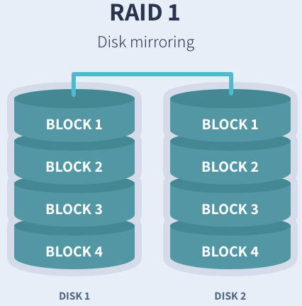
RAID 1 – mirroring
Os dados são armazenados duas vezes, sendo escritos em uma unidade (disco) de dados e em outra de espelhamento. Se uma unidade falhar, o controlador usa a unidade de dados ou a unidade de espelho para a recuperação de dados e continuidade da operação.
Número mínimo de discos: 2
Vantagens: Tolerância a falhas, facilidade de recuperação de dados e maior velocidade de leitura;
Desvantagens: Alto custo por byte.
Uso comercial: Servidores onde a redundância e disponibilidade são fundamentais.

Slide 40
RAID 5 – striping with parity
O RAID 5 é o nível de RAID seguro mais comum. Requer pelo menos 3 unidades, mas pode trabalhar com até 16. Os blocos de dados são distribuídos em todas as unidades e em uma unidade é escrita uma soma de verificação de paridade de todos os dados do bloco. Os dados de paridade não são gravados em uma unidade fixa, eles estão espalhados por todas as unidades (vide imagem no próximo slide).
Usando os dados de paridade, o computador pode recalcular os dados de um dos outros blocos de dados, em caso de falhas e indisponibilidade destes outros dados. Isso significa que o RAID 5 pode suportar a falha de um disco sem perder dados.

Slide 41
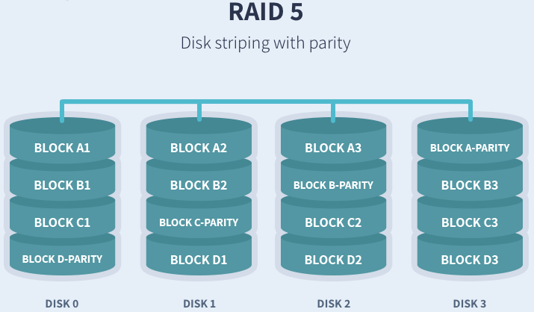
RAID 5 – striping with parity
RAID 5 – Características:
Número mínimo de discos: 3
Vantagens: Tolerante a falhas e maior aproveitamento do armazenamento.
Desvantagens: Baixo desempenho, em especial, para escrever nos discos, devido a sobrecarga para o bit de paridade.
Uso ideal em: Servidores de Arquivos e servidores de aplicação.

Slide 42
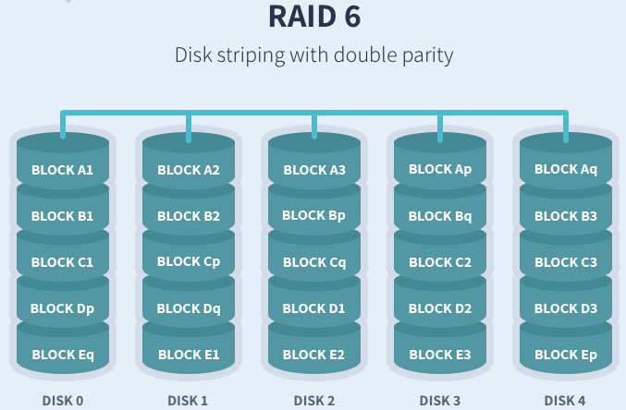
RAID 6 – striping with double parity
O RAID 6 é como o RAID 5, mas os dados de paridade são gravados em duas unidades. Isso significa que requer pelo menos 4 discos e pode suportar a falha de 2 discos.
Nº mínimo de discos: 4
Vantagens: Maior redundância que o RAID 5.
Desvantagens: Baixo desempenho (inferior ao RAID 5).
Uso ideal: Grandes implementações de File Server e Aplicações.

Slide 43
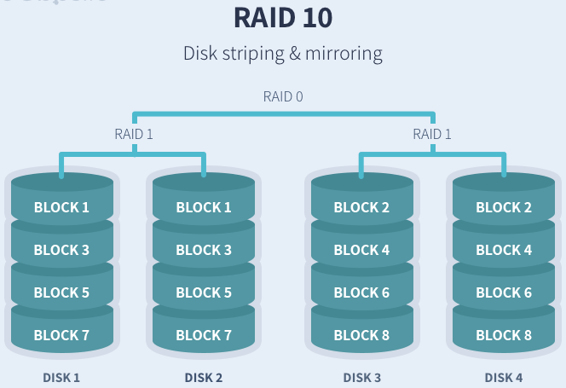
RAID 10 – combining mirroring and striping
É possível combinar as vantagens (e desvantagens) de RAID 0 e RAID 1 em um único sistema. Esta é uma configuração RAID aninhada ou híbrida. Ele fornece segurança ao espelhar todos os dados em unidades secundárias enquanto usa striping em cada conjunto de unidades para acelerar as transferências de dados.
Nº mínimo de discos: 4
Vantagens: Alto desempenho e com redundância.
Desvantagens: Redução da capacidade de armazenamento. Escalabilidade limitada.
Uso ideal: Altamente utilizado em servidores de banco de dados e com alta densidade de armazenamento.

Slide 44
Considerações sobre RAID na disciplina
Geralmente um volume RAID é criado via controladora (Hardware RAID) e disponibilizado para o SO como um volume único (camada de abstração, tornando transparente para o software).
Entretanto, também é possível criar um volume RAID no próprio sistema operacional (Software RAID), no caso do GNU/Linux, com o comando “mdadm”.
Sobre o “mdadm”: https://www.digitalocean.com/community/tutorials/how-to-create-raid-arrays-with-mdadm-on-ubuntu-22-04
Porém, caso ocorra uma falha no sistema operacional, todo o volume pode ser comprometido (diferente de quando o RAID é entregue via Hardware).
Portanto, o uso de Software RAID, além de não ser uma boa prática é pouco utilizado na vida real.
Por outro lado, o uso de LVM (Logical Volume Management) ganhou muito espaço com a virtualização e com ambientes Cloud, tendo em vista que o LVM possibilita a expansão de um volume (sistema de arquivos), utilizando espaço de partições e/ou discos diferentes.

Slide 45
Atividade
Um arquivo Word foi disponibilizado com a atividade.
Vamos adicionar um disco na VM, particionar, formatar e montar (de forma manual e automática).

Slide 46
Referências
BONAN, Adilson Rodrigues. LINUX – Fundamentos, Prática & Certificação LPI. Editora: Alta Books. RJ. 2010;
PEREIRA, Guilherme. Slides para aula expositiva. Udemy.
https://www.udemy.com/course/adm-so-gnulinux/?referralCode=58F8BE46FFB066C7811A
SILVA, Gleydson Mazioli. Guia Foca GNU/Linux. Disponível em:
https://www.guiafoca.org/
DATAPACKET. Advantages and disadvantages of various RAID levels. Disponível em:
https://www.datapacket.com/blog/advantages-disadvantages-various-raid-levels

Slide 47
Obrigado!
Não se esqueça:
“Apenas a prática consolida o conhecimento”

